Slide 1
Grundläggande Metasploit

Slide 2
Vad kommer gå igenom?
Introduktion till Metasploit
Installera Metasploitable 2
Testa Metasploit på Metasploitable 2, follow along
Frågor
Slut!

Slide 3
Vad är Metasploit?
Innehåller flera användbara funktioner
Funktioner som: Skapa listeners, kör exploits som finns i dess databas, skapa malicious program eller filer, och så mycket mer!
Kommer gå igenom mest exploits
Om man vill lära sig mer, https://www.offsec.com/metasploit-unleashed/

Slide 4
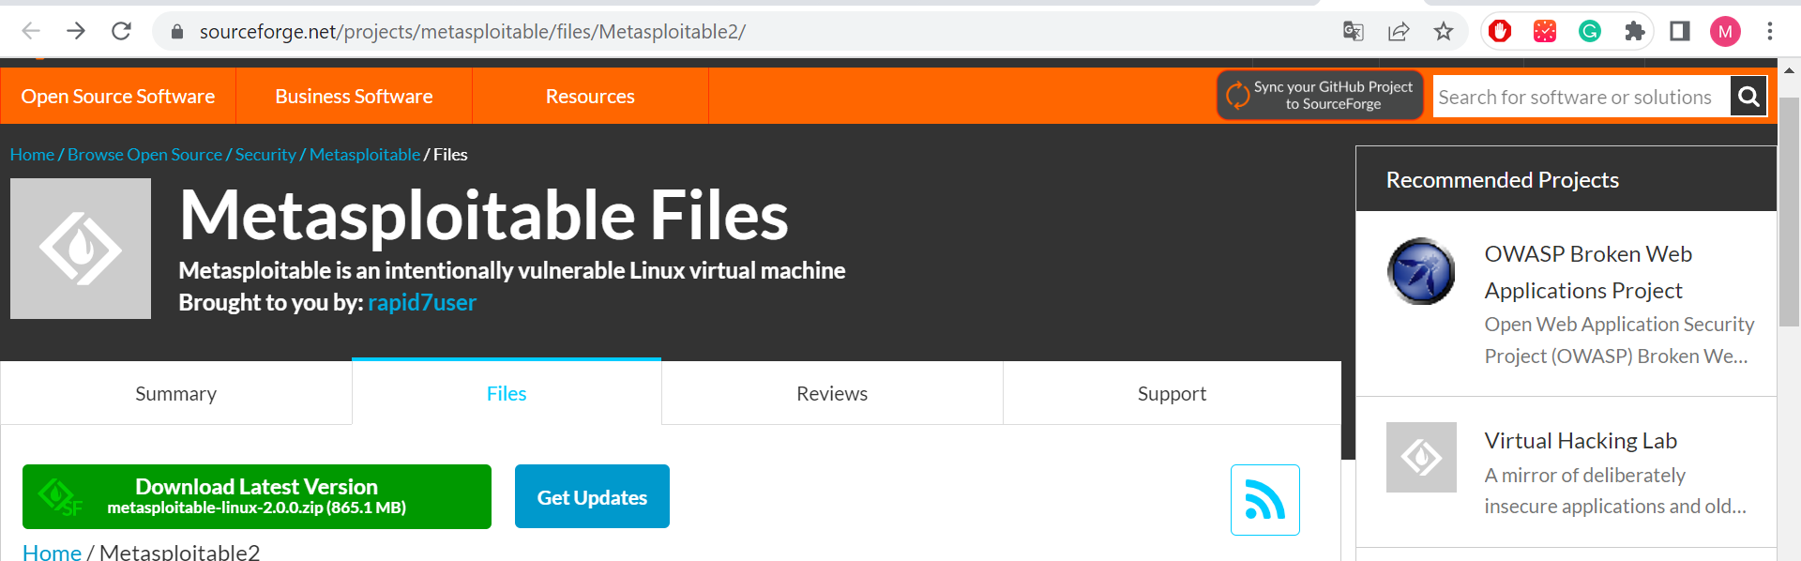
Installera Metasploitable 2
Gå till länken: https://sourceforge.net/projects/metasploitable/files/Metasploitable2/
Klicka “Download latest version”. Nedladdningen borde då starta.

Slide 5
Lägg in Metasploitable 2 i Virtualbox
Extrahera zip filen som laddas ner
Öppna Virtualbox
“New” -> Valfritt namn -> Valfri path -> Typ: Linux -> Version: “Other (64-bit)”
Rekommenderad RAM
“Use existing virtual hard disk file” -> Klicka på mapp ikon -> “Add” -> Hitta mapp med Metasploitable 2 -> Klicka på “Metasploitable.vmdk” -> “Open” -> “Choose” -> “Create”
VMen borde nu vara skapad! Men vänta med att starta den, för….

Slide 6
Isolera VM ifrån nätverket
Metasploitable 2 är designat för att vara vulnerable. Viktigt att inte har den på NAT nätverk.
“Settings” på Vm -> “Network”
Ändra “NAT” till “Host-only adapter”
Gör samma på Kali VM
Nu kan vi starta Kali och Metasploitable 2! —-
Login Metasploitable 2: Name: msfadmin. Password: msfadmin Få IP info: ifconfig

Slide 7
Time for the fun part!
Börjar med recon: nmap -sV -O ipaddress
-sV = Få versioner av services
-O = Få operativ system
Börjar med att undersöka vsftpd

Slide 8
Hitta exploit i Metasploit
Öppna Metasploit, kommando: search vsftpd
Kan få info om exploit
Use 0, eller hel path
Show options för att se vad som ska ställas in
set RHOSTS ip
exploit
Kommer in i Metasploitable! (ifconfig)
exit

Slide 9
Metasploit Nmap
Kan låta Metaploit leta efter vulnerabilities. (Back)
db_nmap -v --script vuln ip (Sudo viktigt! I terminal: sudo msfconsole)
Kommer inte fungera eftersom Kali inte har nätverk :(

Slide 10
Brute force MySQL password
Vi vet version av MySQL, men om vi inte hade vetat det!
Går att hitta med Metasploit
use auxiliary/scanner/mysql/mysql_version
Kan testa att bruteforce lösenord

Slide 11
Kör attack!
use auxiliary/scanner/mysql/mysql_login
Options som är viktiga här: PASS_FILE, RHOSTS, BLANK_PASSWORDS
Set PASS_FILE: usr/share/wordlists/rockyou.txt
Set BLANK_PASSWORDS: true
Run!
Hittar root och inget lösenord!

Slide 12
Frågor?
Finns oändligt mycket fler saker att testa, men vi slutar här!
Frågor?

